Slide 1

享用更专业 更全面的
荷兰阿基士门禁系统
英百利（广州）国际微系统有限公司
网址：www.rfit.com.cn

Slide 2
公司简介
英百利（广州）国际微系统有限公司是由荷兰英百利国际集团于1995年在华投资设立的全资子公司（前身为英百利国际集团驻广州办事处）。公司业务涉及国防安全、射频技术、智能交通、特种照明、农业环保及生物科技等多个领域。
英百利安防与智能卡系统事业部专业从事 RFID 射频识别产品及相关应用系统在国内的技术开发、市场拓展及系统集成，可为智能楼宇、住宅小区、各类企事业单位等客户提供基于射频识别技术的智能管理系统解决方案和配套设备，已在全球66个国家和地区得到广泛应用，合作伙伴包括菲利普、西门子、北方电脑、安定宝、美国微芯片等跨国集团。自进入中国市场以来，英百利已完成其全国市场的营销战略部署，建立了覆盖中国经济最发达地区的分销代理网络，与国内数十家最具有实力的智能建筑系统集成商建立了合作关系，已在司法、公安、工商、体育、教育等政府部门，电力、电信、公交、金融、石油等行业部门及机场、跨国公司和大型国有企业建立了众多样板项目。

Slide 3
ARTSYS 产品通过的认证
一、FCC 认证 （国外）
二、CE 认证 （国外）
三、ETSI 认证 （国外）
四、EN 认证 （国外）
五、MA 认证 （国内)
六、软件 测试 (国内）

Slide 4
ARTSYS 产品的用户
已在全球66个国家和地区得到广泛应用，合作伙伴包括菲利普、西门子、北方电脑、安定宝、美国微芯片等跨国集团
已在司法、公安、工商、体育、教育等政府部门，电力、电信、公交、金融、石油等行业部门及机场、跨国公司和大型国有企业建立了众多样板项目
秉持“以最佳的性价比、最优的服务精神、最专业的技术支持、最敬业的工作态度”为工程商、代理商、经销商、系统集成商提供全方位的支持。

Slide 5
ARTSYS 产品的用户
国内用户
深圳市司法局 深圳市公证处 深圳市政法委
广东省工商局 广州市司法局 广州市110报警中心
从化市公安局 广州粤电广场 广州人民银行结算中心
广州市黄埔法院 广州市黄埔国税局 广东省皮划艇中心
广州南方电力调度通信大楼 南京市供电局
扬州市供电局 上海怡和物流公司
上海罗店美兰高尔夫会场 番禺客运站调度大楼
山东胜利油田 北京市空军干休所

Slide 6
ARTSYS 产品的用户
国外用户
荷兰国家医疗学术中心
荷兰皇家王宫博物馆
荷兰国家警察总署
荷兰国家自来水厂
海牙警察署
荷兰国家健康研究院
荷兰国家农业部

Slide 7

ARTSYS 系统特点
欧洲著名品牌，面向全球分销，产品广泛用于欧美各国政府；
硬件符合欧洲军品标准生产，IP67封装，完全防水防尘；
硬件整机高度集成设计，体积小巧，功能强大；
系统脱机与联网状态自动切换，确保万无一失；
功能卡、无编程器与软件三种管理模式可选；
多种配置方案可实现不同等级的安全保障
系统结构简明，施工、维护方便；
全球专利的遥控密码键盘与编程技术；
多种识别模块集成，可同时识别多种卡片；

Slide 8
ARTSYS 硬件产品 软件
MAC－C2 网络控制器
XM-3 读卡控制器
XRP-3 遥控编程器
XRP-3K 无线密码键盘
XMCU3 加密单元
S1600 门禁软件
S1400T 考勤软件

Slide 9
MAC-C2 网络控制器
  可连接最多不超过128个读卡控制器；
  机内可设置超过100，000个卡数据库；
  超过10万条缓存记录；
  不受限制的节假日设定；
  不受限制的时段，区域定义；
  实时时钟，并定时与主控电脑同步；
  可增加UPS或电池；
  带有硬件看门狗 ；
  支持TCP/IP网络通讯，可直接接入局域网或INTERNET，
  进行远控制。

Slide 10
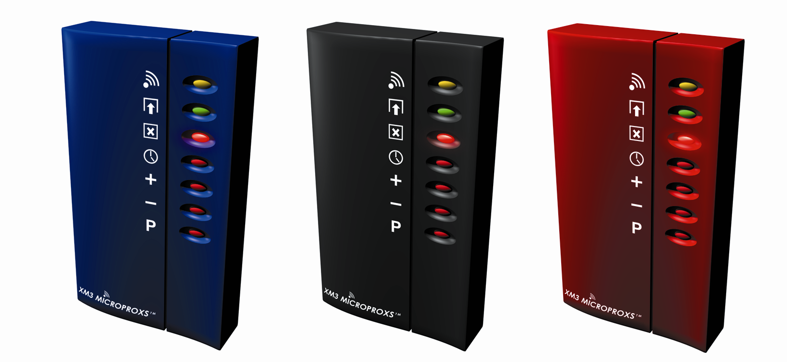
XM-3 读卡控制器
MICROPROX XM-3是一种非常灵活方便的通道控制系统，你可将自己的模块加装/替换其标准的软件模块。 这里为您提供一些简单的XM-3硬软件结构的介绍，以及标准XM-3软件模块扩展/改制功能的办法。

Slide 11
XM-3 读卡控制器
硬件结构：
NEC 78F0988微控制器：这是XM-3的主要处理核心，它包括一个8位78K/O的微处理器（频率为8MHZ, RAM2KB）、一个60KB的电子存储器、各种周边部件和I/O装置。
7个LED指示灯（１×黄、１×绿、５×红）：这些指示灯向用户显示当前视频状态信息。
喇叭：压电喇叭向用户显示当前声频状态信息。
报警装置：报警装置应用红外线技术来感应XM-３外壳的受击情况。

Slide 12
XM-3 读卡控制器
硬件结构：
４个I/O接点：每个４ＴＴＬ水平的Ｉ/Ｏ线可独立接入或接出，通常用于门磁接点、报警系统接口和手动按钮接口等。阿基士提供了两个输入和两个输出接口，用来同外置装置连接。缺省情况下输入连接被设定为关闭。
IO1 门感应输入（门磁设备接入，指示门的开关状态，及时提示门是 否闭合）
IO2 出门按钮输入(通常被设置为常开)/外置夜锁控制（在软件界面准确记录出入情况）
IO3 强行进入输出（与外部报警设备相联，在读卡器遭到强行破坏或撬动时触发报警信号）
IO4 夜锁输出（通过XM3专用外置扩展控制器相联，实现对特殊设备在特殊时段的ID卡智能控制，即专门时段专人专用）

Slide 13
XM-3 读卡控制器
硬件结构：
  固态继电器：通常内部固态继电器被用来控制一个电子门锁，但继电器接口也支持接入一个外接继电器。
  RS-485接口：XM-３包括一个RS-485网络接口同其它装置连接。（通道控制器、数据打印机、个人电脑、其它XM-３部件等。）
  32KB串型EEPROM：用于存储永久性数据，像不变应用参数、ID身份卡号、事件登记等
  RF/ID接口：用于检测XM-3感应区的RF-ID部件（卡、射频编程器、键盘)

Slide 14
XM-3 读卡控制器
技术参数：
单机使用 ：管 理 5000 个 用 户 /2000个用户和1000条记录 ；
在线使用 ：RS485网、磁卡阅读器接口、Wiegand 接 口、ABA接口；
指示灯 ：7 个 可 视 指 示 灯 (5 红, 1绿，1 黄 )
频 率 ：125KHz /13.56MHz
电 源 :5-15 VDC
电 流 :20-50mA
封装：IP67 实 心 聚 氨 基 甲 酸 环 氧 树 脂

Slide 15
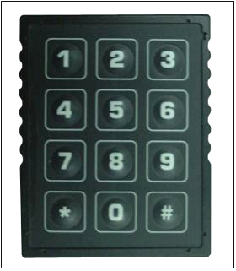
XRP-3 遥控编程器
遥控编程器可以被看作是一张具有更多指令的、配有号码键盘的主卡。相对于主卡而言，编程器在XM3上可进行更大范围的编程步骤。对于遥控编程器的一般技术操作同编程主卡差不多，所以在阅读范围内，他们都可被XM3识别。当编程器接近XM3时，一个唯一的密码（也就是刻在编程器外面的号码）被发送出去，普通的卡或主卡也如此。如果XM3不识别这个密码，遥控编程器会被忽略。

Slide 16
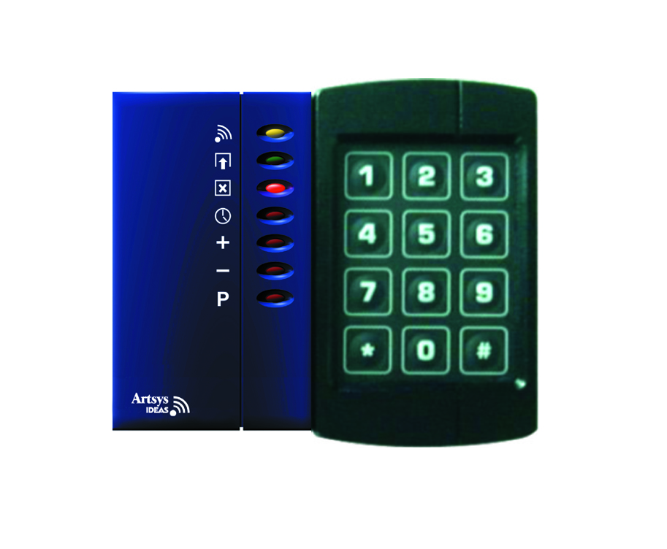
XRP-3K 无线密码键盘
XRP-3K是一种独立式无线射频装置，密码键盘采用全封密机电压感薄膜技术(EMFI)，封装等级达到IP67完全防潮、防水。它可装于XM-3旁边用于附加密码输入，而无需另外布线 。
尺寸：90X55X14mm
识别距离：5-10mm
工作温度：-15℃至70℃

Slide 17
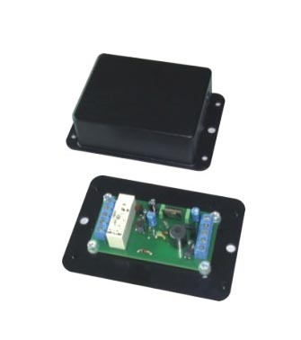
XMCU3 加密单元
为更高安全要求的客户提供更高安全等级的信号加密；
可连接UPS，确保系统供电稳定；
拥有4个额外的I/O触点；
XMCU3加密单元只能接受XM3给它的信号，其它任何信号对其都不可以进行控制，这样就可以保证系统的安全使用

Slide 18
ARTSYS S1600门禁软件
阿基士门禁管理系统是一套智能型通道管理软件。它融合欧洲最新安全和射频技术。系统采用方便易用的图形界面，模块化的功能构架，产品非常适合于各种需求的安全控制及考勤管理。安全专家可以灵活简便地编辑卡的信息、监控报警和摄像机，友好的交互界面，方便用户管理。
友好的人机界面
强大的处理能力
严格的安全控制
稳定的系统

Slide 19
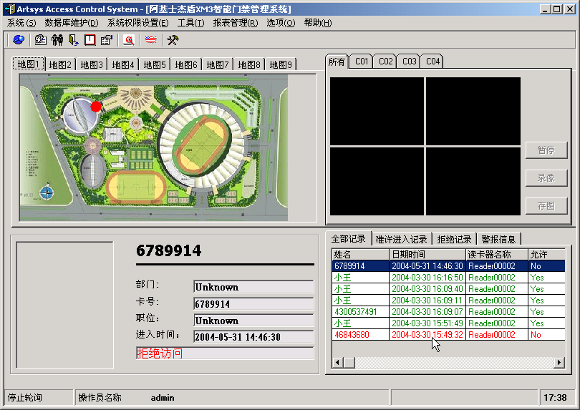
ARTSYS S1600门禁软件

Slide 20
ARTSYS S1600门禁软件
软件功能模块：
数据库管理
权限管理
设置工具
用户报表
系统设置

Slide 21
ARTSYS S1600门禁软件
数据库管理：
主要用于系统中各项数据的维护，它可以添加各项数据以及对现有的数据作修改删除的操作， 包括有部门数据，用户数据，读卡器数据等。
  部门数据库
  用户数据库
  读卡器数据库
  时区数据库
  IC卡数据库

Slide 22
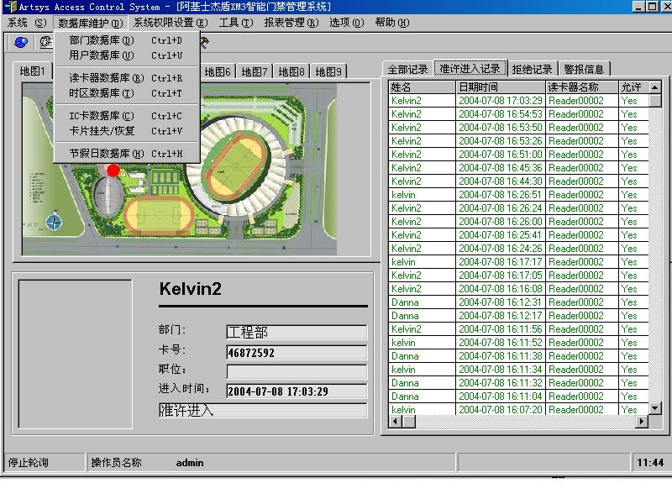
ARTSYS S1600门禁软件

Slide 23
ARTSYS S1600门禁软件
权限管理：
主要用于系统操作员的维护，它可以灵活的定制各种安全级别，控制操作员在系统中的权限， 例如对各项数据是否有查看，修改的权限等
  操作员管理
  权限组管理
  更改密码
  注销

Slide 24
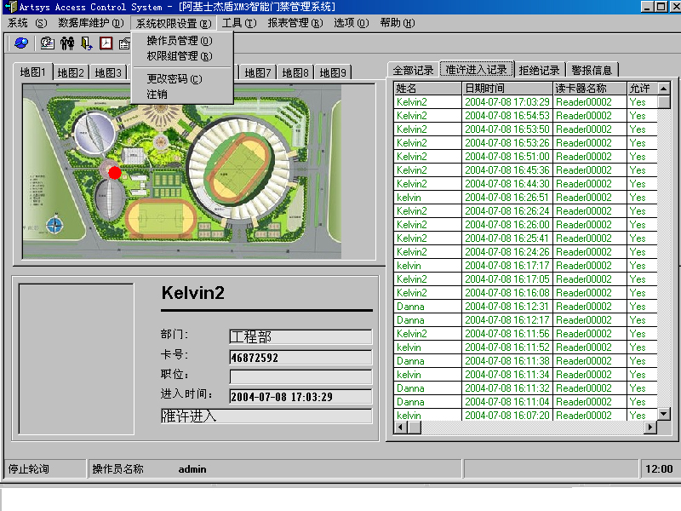
ARTSYS S1600门禁软件

Slide 25
ARTSYS S1600门禁软件
设置工具：
系统中所有的设置工具，包括班次，巡更，读卡器分配，读卡器状态监视，地图的编辑。
  班次管理
  巡更设置
  巡更结果查询
  读卡器分配批处理
  卡组
  读卡器设置
  地图编辑器
  导出数据

Slide 26
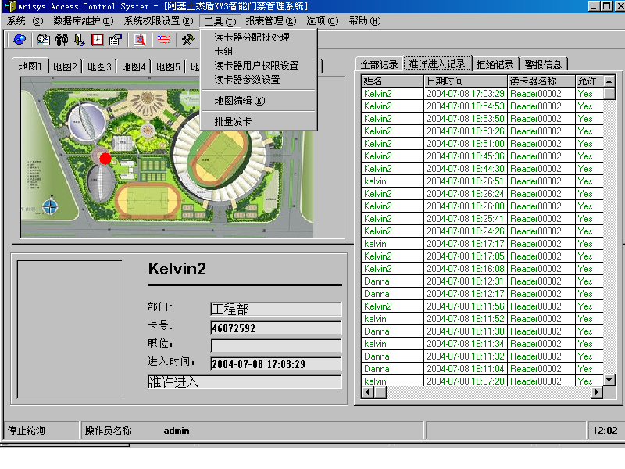
ARTSYS S1600门禁软件

Slide 27
ARTSYS S1600门禁软件
用户报表：
主要用于系统中各项数据的查询，以便用户可以方便的查询各项数据。
  用户报表
  时区报表
  读卡器报表
  IC卡报表
  历史纪录查询

Slide 28
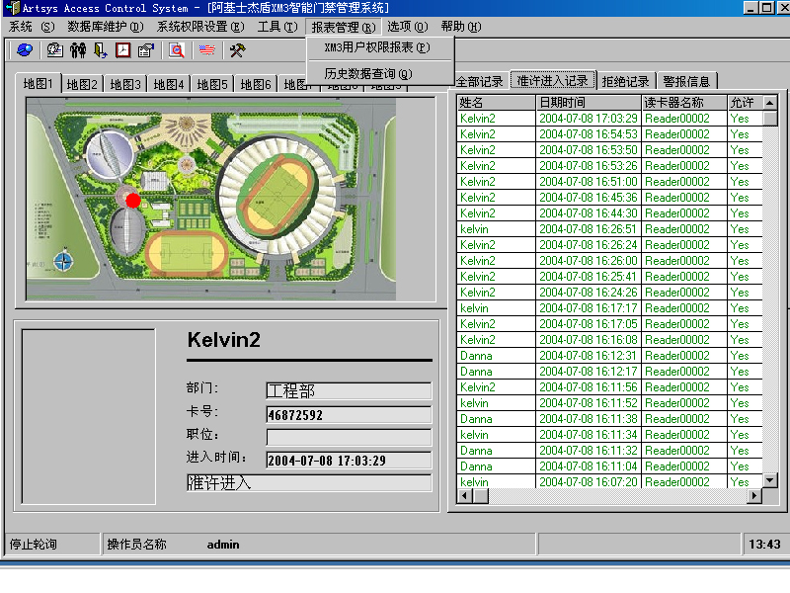
ARTSYS S1600门禁软件

Slide 29
ARTSYS S1600门禁软件
系统设置：
主要用于一些系统参数的设定以及控制器的管理。
  系统设置选项

Slide 30
ARTSYS S1400T考勤软件
荷兰阿基士办公自动化考勤系统(Artsys OA Time & Attendance System)是以非接触式感应IC/ID卡作为员工身份识别的媒介，通过现代最先进的IC/ID卡射频和存贮技术，并结合现代通讯和计算机技术构成一系列应用管理系统，可迅速、准确和方便地实现企业单位员工复杂的考勤、门禁等管理自动化需要，达到“一卡在手，管理无忧”。
阿基士办公自动化考勤系统是基于阿基士门禁通道管理系统(Artsys Jetton XM3 ACS)基础上，主要针对普通公司企业的考勤管理需求而专门开发的。
本软件系统是同时支持单机版和网络版。单版可以使用MS-Access或是MS SQL Server，网络版推荐使用MS SQL Server。

Slide 31
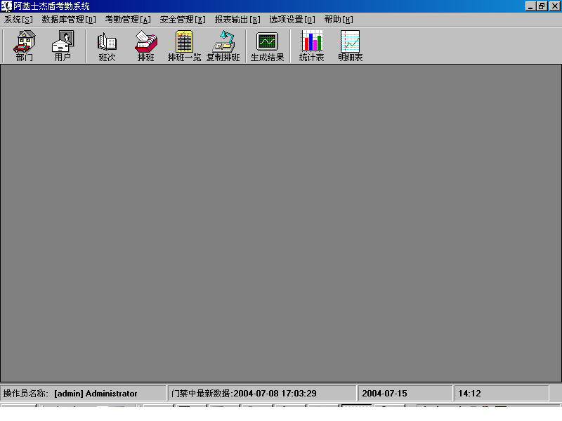
ARTSYS S1400T考勤软件

Slide 32
ARTSYS S1400T考勤软件
与门禁管理系统软件的关系：
由于本软件不会直接操作XM3，而是通过门禁软件从XM3读卡器取得读卡记录后，对特定的数据进行分析后，而得到考勤结果的，所以本考勤软件一定要和杰盾门禁软件结合使用。
但本软件是一个独立的应用程序。可以在没有安装门禁软件的计算机单独运行，也可以和门禁软件同时运行。但因为本软件和门禁软件使用同一个数据库，所以如果需要在没有安装门禁软件的计算机运行，必须设置好数据库访问路径。

Slide 33
ARTSYS S1400T考勤软件
系统结构：
本考勤系统的是一个两层C/S结构的系统，因为并不涉及到本地的硬件或数据采集问题，所以实际上服务器端和客户端的应用程序是一样的，只是分布在不同的计算机上，使用同一个网络数据。
门禁系统服务器版
XM3读卡控制器
数据库服务器
门禁系统客户端版
考勤系统服务器版

Slide 34
ARTSYS S1400T考勤软件
主要功能模块：
数据库管理
考勤管理
安全管理
报表输出
选项设置
帮助

Slide 35
ARTSYS S1400T考勤软件
数据库管理：
主要用于系统中各项数据的维护，它可以添加各项数据以及对现有的数据作修改删除的操作
部门数据
用户数据
特殊用户
考勤点

Slide 36
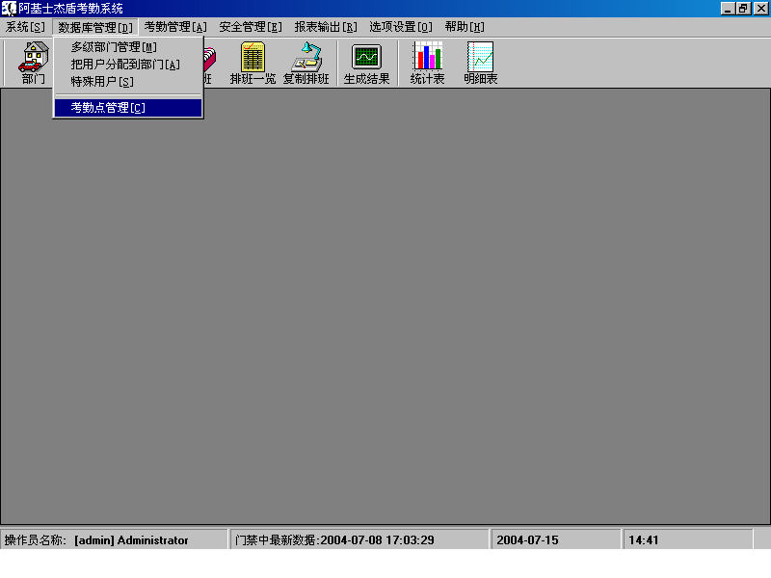
ARTSYS S1400T考勤软件

Slide 37
ARTSYS S1400T考勤软件
考勤管理：
主要是与考勤有关的各种功能
班次资料管理
排班管理
个人排班一览
复制排班资料
生成考勤结果

Slide 38
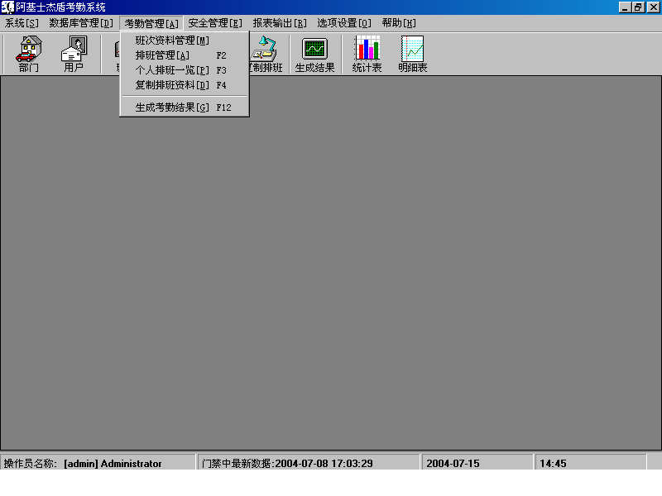
ARTSYS S1400T考勤软件

Slide 39
ARTSYS S1400T考勤软件
安全管理：
主要用于系统操作员的维护，它可以灵活的定制各种安全级别，控制操作员在系统中的权限， 例如对各项数据是否有查看，修改的权限等。另外，还可以定义操作员可以查看哪些部门的数据。
角色管理
操作员管理
更改密码

Slide 40
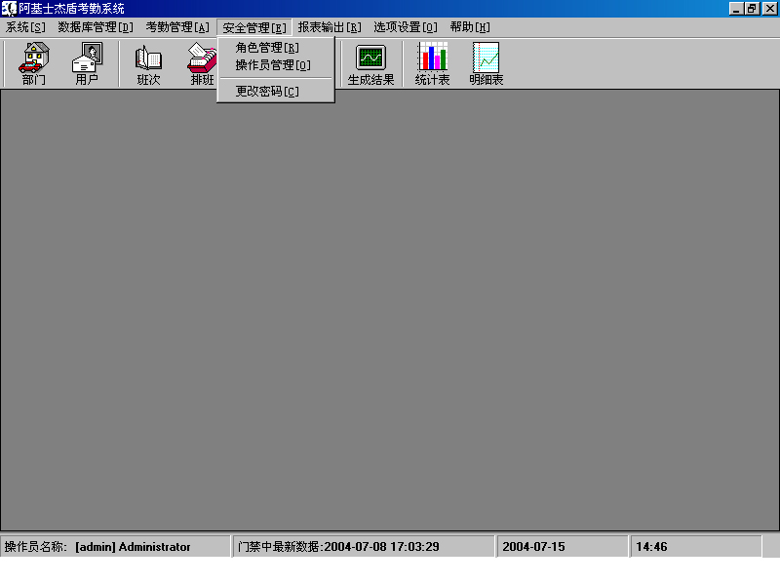
ARTSYS S1400T考勤软件

Slide 41
ARTSYS S1400T考勤软件
报表输出：
考勤系统的报表
考勤结果统计表
考勤结果一览表

Slide 42
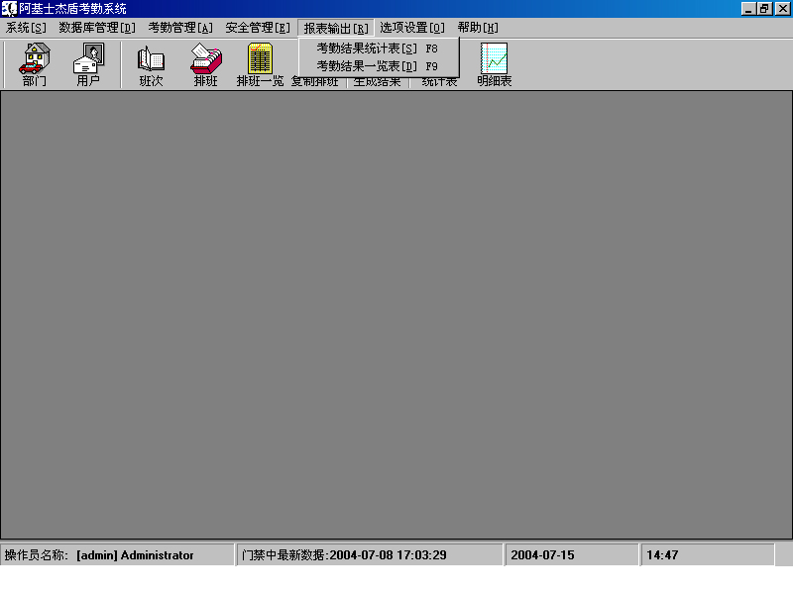
ARTSYS S1400T考勤软件

Slide 43
ARTSYS S1400T考勤软件
选项设置：
主要用于一些系统参数的设定以及历史数据的管理
系统选项
备份和删除考勤结果
删除排班记录。

Slide 44
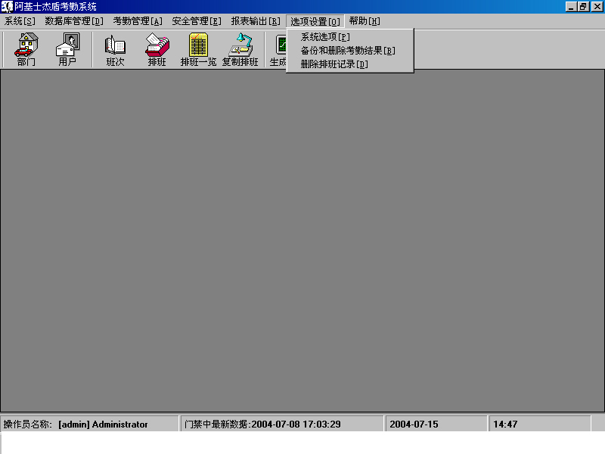
ARTSYS S1400T考勤软件

Slide 45
谢谢！

